Slide 1
Day 5 網路爬蟲

Slide 2
網路爬蟲？

Slide 3
網路爬蟲
一個可以自動化抓取網頁內容的程式
電腦模仿使用者，向伺服器發送請求取得網頁原始碼
取得網頁原始碼後，再用程式擷取需要的內容

Slide 4

網路爬蟲
使用者搜尋 想找的資料
瀏覽器打包請求，傳給特定網站
伺服器驗證這是個正常的請求，回應資料
瀏覽器解析資料，呈現給使用者

Slide 5
網路爬蟲
電腦模仿使用者，傳送請求給特定的網站
伺服器驗證這是個正常的請求，回應資料
分析資料 擷取所需內容

Slide 6
網頁的“資料”
HTML(超文本標記語言)：
網頁最常見的排版語言
由“標籤”跟“屬性”組成
常與css、javascript一同使用

Slide 7
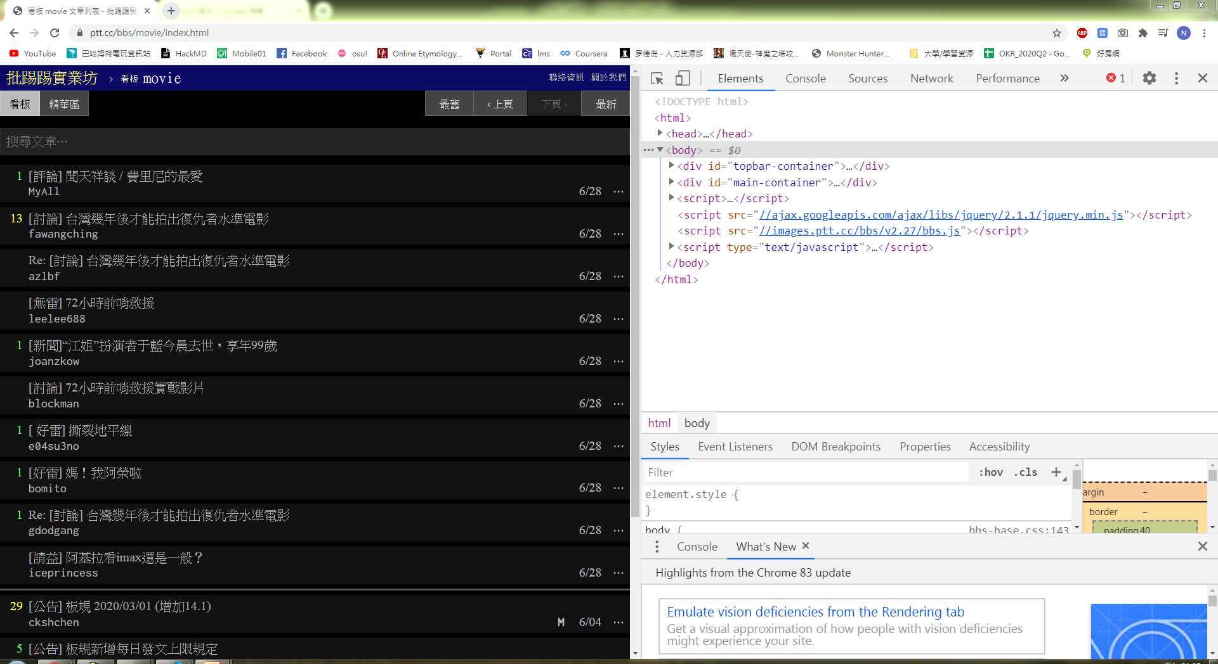
網頁的“資料”
HTML(超文本標記語言)

Slide 8
網路爬蟲
網路爬蟲步驟：
與網站建立連線
取得網頁原始碼
解析原始碼，擷取需要的資料

Slide 9
網路爬蟲
1. 與網站建立連線：
使用套件：Requests
安裝指令：
conda：conda install requests
pip：pip install requests

Slide 10
網路爬蟲
與網站建立連線：
使用套件：Requests
使用語法：
先import：import requests
與網站建立連線，取得request物件： res=requests.get(“網址”)
印出狀態：print(res)

Slide 11
網頁常見的request
GET：向伺服器索取資料
POST：向伺服器傳送資料
PUT：向伺服器發送更改請求
DELETE：向伺服器發送刪除請求

Slide 12
網頁常見的response
200 OK →請求成功
400 Bad Request →語法錯誤，無法理解請求
403 Forbidden →權限不足，伺服器拒絕回應請求
404 Not Found →伺服器找不到請求的資源

Slide 13
網路爬蟲
2. 取得網頁原始碼
使用語法：利用剛剛取得的res，印出他的text
print(res.text)

Slide 14
網路爬蟲
3. 解析原始碼，擷取需要的資料
使用套件：BeautifulSoup
安裝指令：
conda：conda install beautifulsoup4
pip：pip install beautifulsoup4

Slide 15
網路爬蟲
3. 解析原始碼，擷取需要的資料
使用套件：BeautifulSoup
使用語法：
先從bs4 import：
from bs4 import BeautifulSoup
選擇欲分析的資料及解析器，並存入soup變數中
soup = BeautifulSoup(res.text, "html.parser")

Slide 16
BeautifulSoup
BeautifulSoup提供幾個函式來選取標籤：
find()：找出第一筆符合標籤的資料
findAll()：找出所有符合標籤的資料
select()：找出所有符合標籤的資料，支援CSS
select_one()：找出第一筆符合標籤的資料，支援CSS

Slide 17
取出標籤中的文字
.text：取出標籤下的所有文字(包括其他的tag)
.string：取出標籤下的文字

Slide 18
加入更多參數

Slide 19
加入更多參數
params：url後面的變數
cookies：伺服器留在電腦中，關於使用者的設定檔
auth：認證資料(帳號密碼)
語法：以dict包裝資料，附在request的參數中

Slide 20
加入更多參數
某些參數會直接打包在header裡面
EX：
user-agent：表示使用者的瀏覽器資訊
語法：以dict包裝資料，並填入headers參數位置

Slide 21
自動換頁

Slide 22
自動換頁
爬蟲只能爬取“當前”頁面的資料
思路：抓取換頁按鈕中的連結，更新現有連結並執行

Slide 23
小試身手

Slide 24
小試身手
挑選一個圖片庫/圖片串，利用爬蟲下載這些圖片
可以是來自某個網站的圖庫，或是論壇/網頁的貼文
建議找html格式較為簡單的網站 (可直接在html文中找到 .jpg的字樣)

Slide 25
小試身手
小技巧
因為是要存取圖片，我們使用res.content而非res.text
寫入語法：
with open(img_name,'wb') as file: file.write(html.content) file.flush()
檔名部分可使用簡單的數字進行命名

